Slide 1
Не умолкну ради Сиона
и ради Иерусалима не успокоюсь
(Ис. 62:1)
Костромское отделение Императорского Православного Палестинского Общества
История и современность
К 120летию создания Костромского отделения Императорского Православного Общества

Slide 2
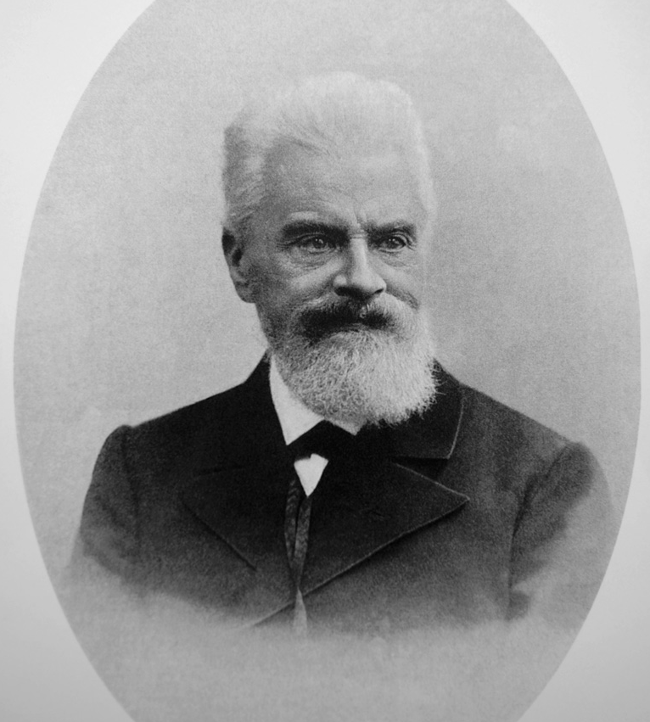
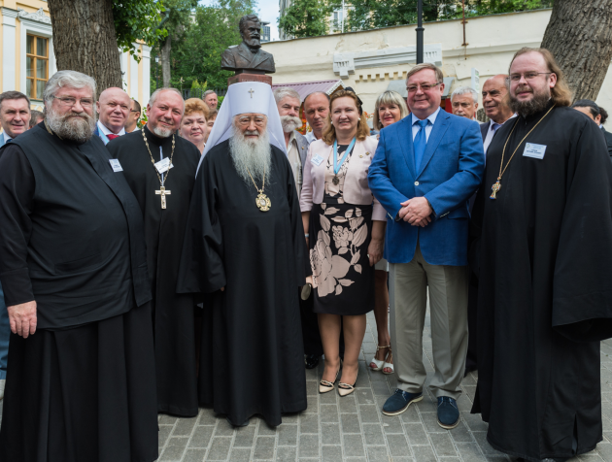
Одной из старейших организаций гражданского общества в современной России является ныне существующее и активно работающее Императорское Православное Палестинское Общество (ИППО), созданное в 1882 году.
Основатель ИППО В.Н. Хитрово
Участники семинара руководителей региональных отделений ИППО возложили цветы к памятнику Василия Хитрово. Июль 2016 года

Slide 3
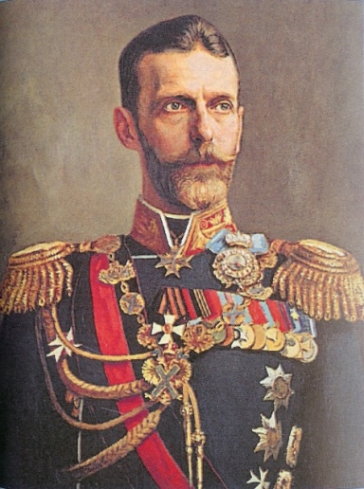
Первым председателем ИППО стал младший брат императора Александра III и дядя Николая II - великий князь Сергей Александрович. Главными целями организации было укрепление влияния России на Ближнем Востоке и организация паломничества русских людей в Палестину. Для этого в России проводилась широкая кампания по сбору средств среди различных слоев населения, устраивались для населения чтения (беседы) о Святой Земле, а также о деятельности ИППО.
Великий князь Сергей Александрович член-учредитель и первый председатель ИППО.

Slide 4
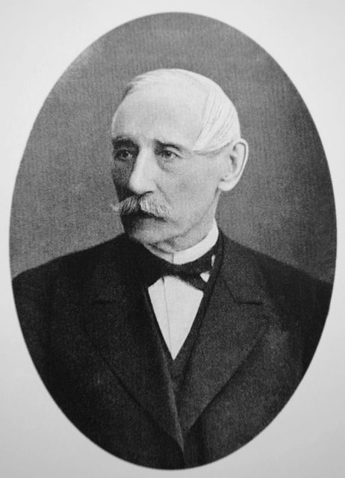
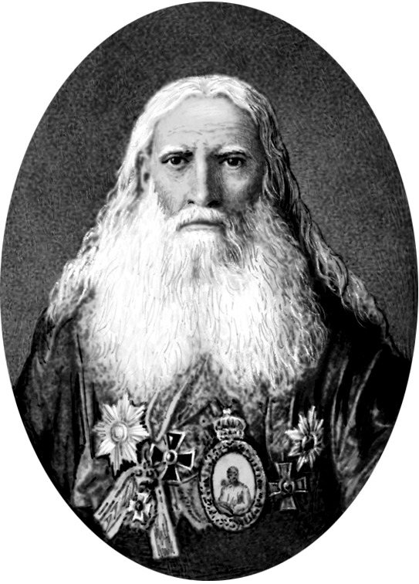
Почётными членами состояли в разное время представители правящей элиты: члены императорской фамилии, председатели Совета Министров, священнослужители (в т.ч., основатель русской миссии в Иерусалиме епископ Порфирий (Успенский).
Костромичи были представлены в Совете Палестинского Общества. Заместителем председателя ИППО вплоть до своей кончины в 1901 году был член Государственного Совета, действительный тайный советник, председатель Костромской учёной архивной комиссии Н.Н. Селифонтов.
Н.Н. Селифонтов
Епископ Порфирий (Успенский)

Slide 5
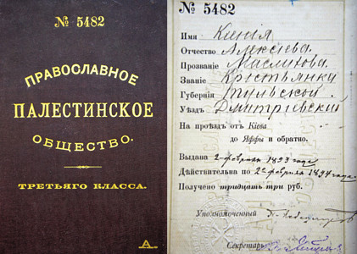
К 1917 году в стране уже работал 51 отдел Палестинского общества.
Для того чтобы сделать паломнические поездки на Афон и в Палестину максимально доступными, ИППО заключало договоры с правлениями железных дорог и Русским обществом пароходства и торговли, чьи суда курсировали из Одессы в Грецию и на Ближний Восток. В результате богомольцы, которые отправлялись в святые места по паломническим книжкам ИППО, пользовались льготными тарифами на проезд. В «Епархиальных ведомостях» оперативно публиковались сообщения о карантинных запретах на выезд паломников в Восточное Средиземноморье в связи эпидемиями, которые не были редкостью в этом регионе.

Slide 6
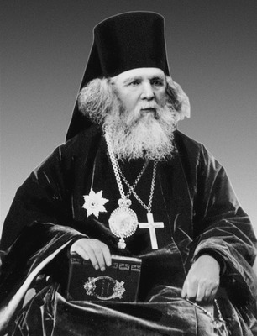
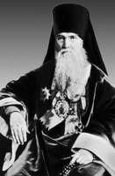
Создание Костромского отдела ИППО было связано с тем, что епархиальные архиереи в 1880-1890-х гг. поддерживали тесные и регулярные связи с председателем Палестинского общества великим князем Сергеем Александровичем, который являлся также Августейшим покровителем Федоровско-Сергиевского братства, действовавшего в Костромской епархии.
Епископ Костромской и Галичский Виссарион (Нечаев, †1905)
Епископ Кинешемский Вениамин (Платонов, †1905). Председатель Костромского отделения ИППО.

Slide 7
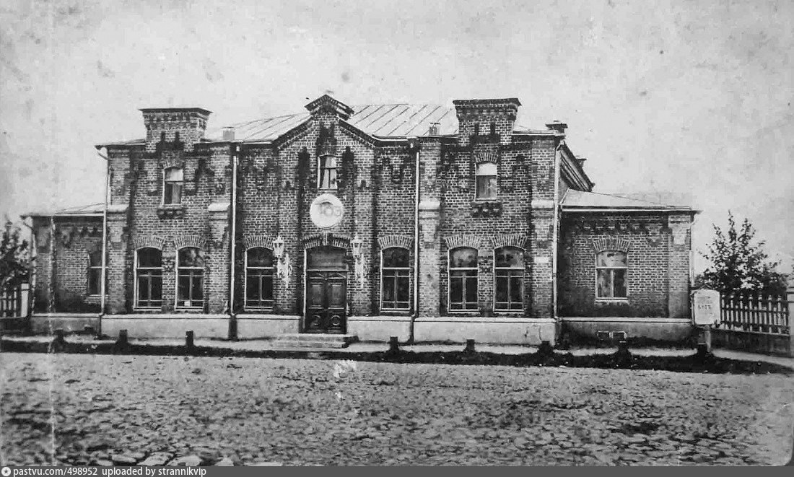
Палестинские чтения в Костромской епархии начались 21 ноября 1898 г. в губернском центре в читальне им. А. Н. Островского. Чтения открыл Управляющий Костромской епархией Преосвященный епископ Костромской и Галичский Виссарион (Нечаев,+1905), который обратился к аудитории с речью, в которой рассказал о целях Палестинского общества и о задачах начинавшихся чтений.

Slide 8
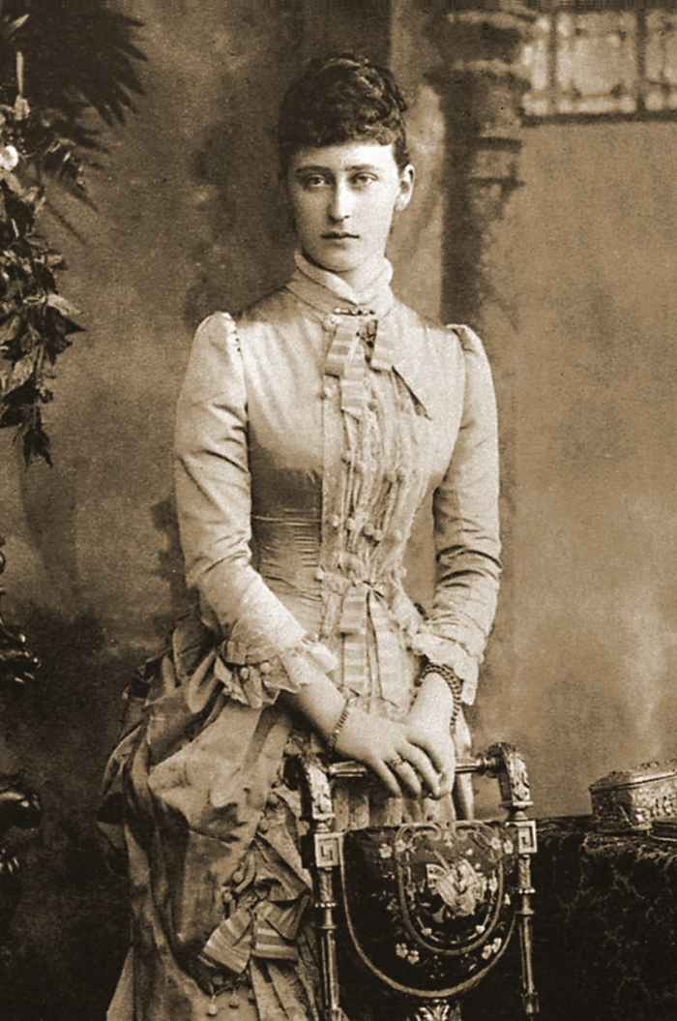
Председатель Палестинского общества великий князь Сергей Александрович, а также его супруга и преемница на этом посту великая княгиня Елизавета Федоровна, довольно часто посещали те, или иные губернские города. В первую очередь это касалось регионов центральной России, т.к., великий князь являлся командующим Московским военным округом и регулярно проводил смотры подчиненных ему войск. Попутно Сергей Александрович во время поездок решал вопросы, связанные с деятельностью ИППО.
Кострому великий князь посетил вместе с Елизаветой Федоровной в мае 1898 г. Как раз в это время в Костромской епархии был создан отдел ИППО, местопребывание которого находилось в Ипатьевском монастыре. Сергею Александровичу был представлен его председатель – епископ Кинешемский Вениамин, с которым состоялась беседа о предстоящей деятельности отдела.

Slide 9
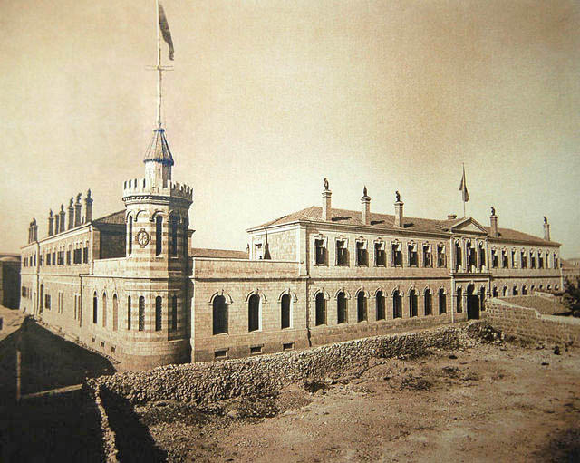
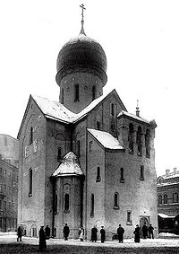
К началу ХХ века Императорскому Палестинскому Обществу принадлежало в Палестине 8 подворий. В общей сложности через подворья ИППО проходило за год более 10 тысяч паломников. Кроме того, земельные участки и объекты недвижимости были в Вифлееме, Айн-Кереме, Назарете, Кане Галилейской, Афуле, Хайфе, Иерихоне, Рамаллахе, - всего 28 участков. ИППО содержало для паломников и местных жителей Русскую больницу в Иерусалиме и ряд амбулаторий. У Общества были свои храмы – два в России (Николо-Александровский в Петербурге и Сергиевский скит в Калужской губернии) и два в Палестине: церковь св. прав. Марии Магдалины в Гефсимании, и храм во имя св. блгв. вел. кн. Александра Невского на территории Александровского подворья, часовня в Сергиевском подворье.
Сергиевское подворье
Николо-Александровский в Петербурге

Slide 10
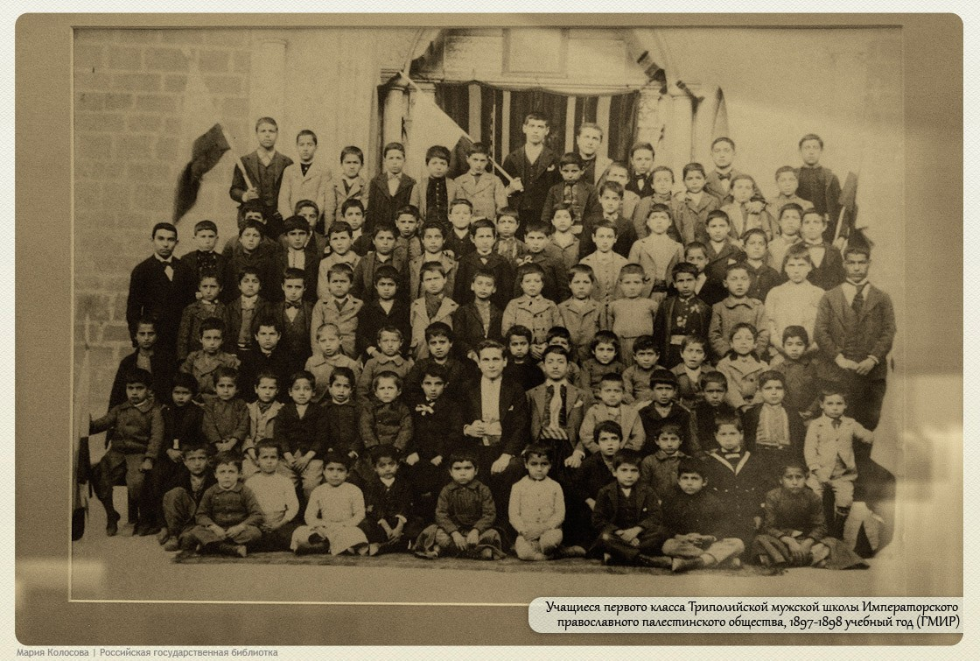

Slide 11
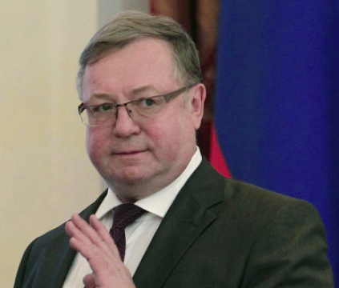
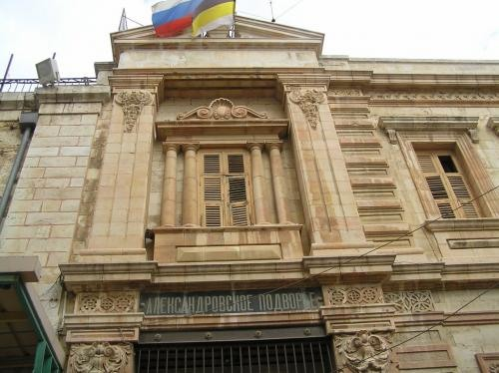
Спустя 110 лет со дня основания Общества 22 мая 1992 года Президиум Верховного совета РФ принял постановление восстановить историческое имя Императорского Православного Палестинского Общества и рекомендовал правительству РФ принять необходимые меры по практическому восстановлению и возвращению ИППО его имуществ и прав. Сегодня под руководством С. В. Степашина, при содействии МИД РФ, Русской Православной Церкви, государственных и общественных структур Россия возвращается на Ближний Восток в формате своего исторического присутствия в регионе: строит культурные центры, школы, музейно-парковые комплексы, возвращает объекты российской собственности. 28 декабря 2013 года символ русского присутствия на Святой Земле – Сергиевское подворье было возвращено в российскую собственность и сегодня на нем развивается исторический флаг ИППО.
Александровское подворье в Иерусалиме. Фото 2013 года

Slide 12
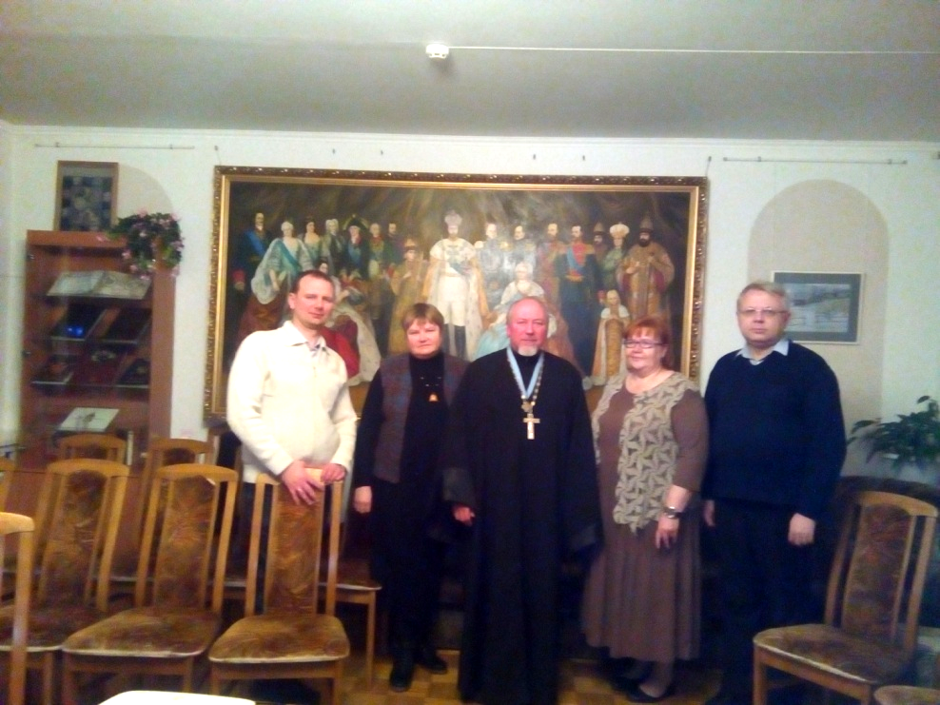
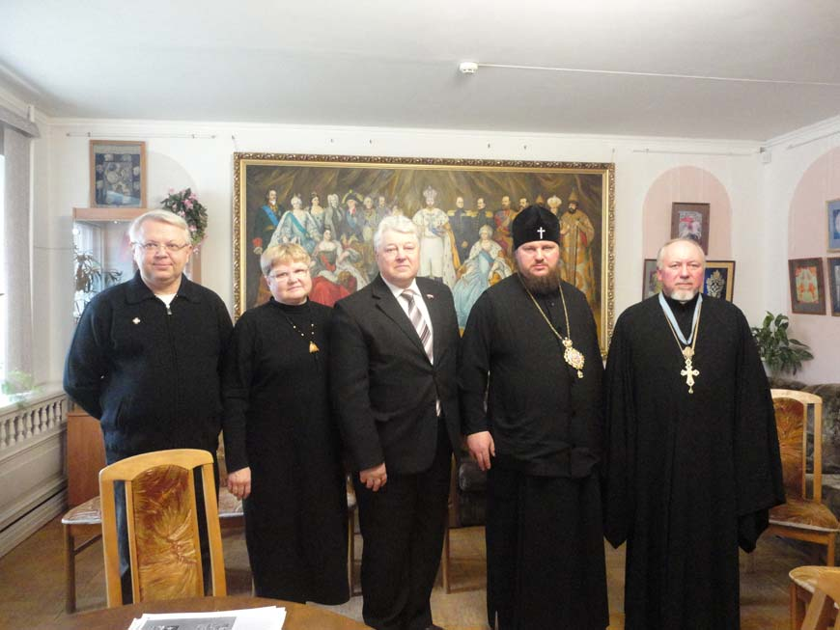
2009 год стал годом начала возрождения Костромского отделения Императорского Православного Палестинского Общества. Членами ИППО стали ректор Костромской духовной семинарии архимандрит Геннадий (Гоголев, ныне епископ Каскеленский, Казахстанский митрополичий округ), генеральный директор ОАО ТК «Высоковский», Первый заместитель председателя Костромской областной Думы А.В. Ситников (председатель), и Председатель Костромской областной Думы А.И. Бычков.
28 июля 2014 года решением Совета ИППО членами Костромского отделения ИППО стали профессор протоиерей Дмитрий Сазонов, председатель Костромского отделения РГО Р.В. Рябинцев, доцент КГТУ Л.И. Сизинцева, бизнесмен О.А. Лебедев, преподаватель КГУ им. Н. А. Некрасова Н. В. Сорокин.
Состав Костромского отделения постоянно пополняется новыми членами. В ноябре 2017 года Региональное отделение ИППО в Костромской области пополнилось в лице главы Костромской митрополии, митрополита Костромского и Нерехтского Ферапонта (Кашина).

Slide 13
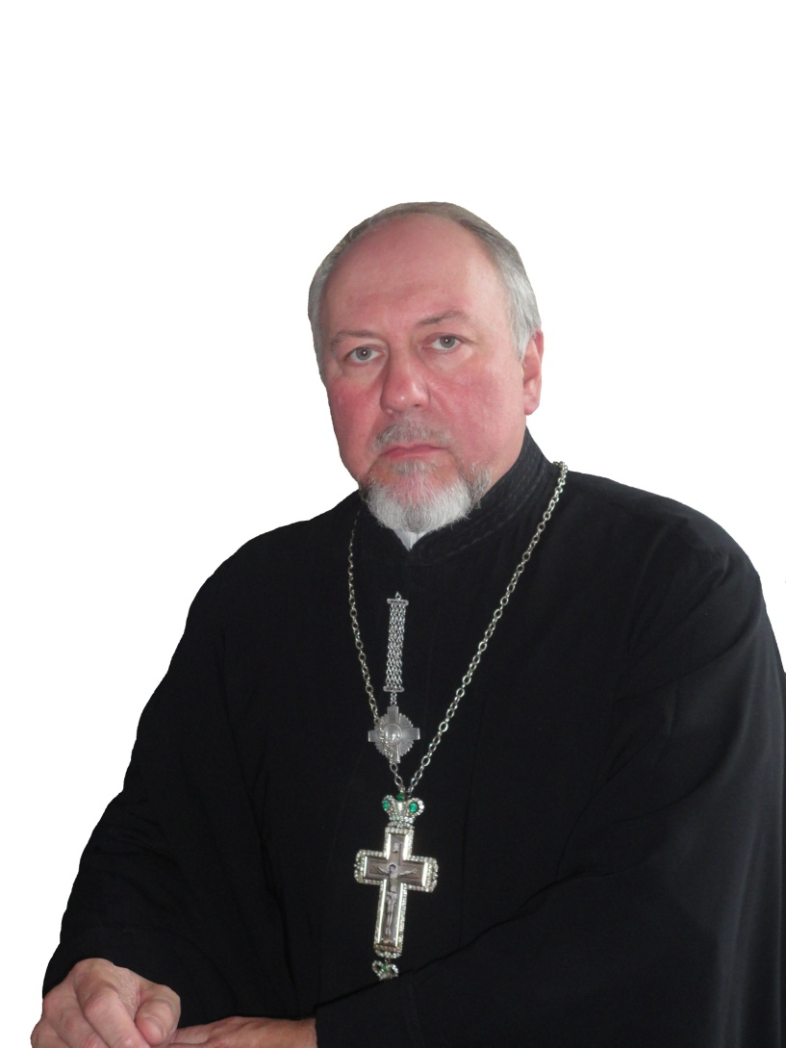
В настоящее время членами Регионального отделения ИППО в Костромской области, включая председателя, д-ра философских наук, кандидата богословия,
профессора протоиерея Дмитрия Сазонова числятся 9 человек.

Slide 14
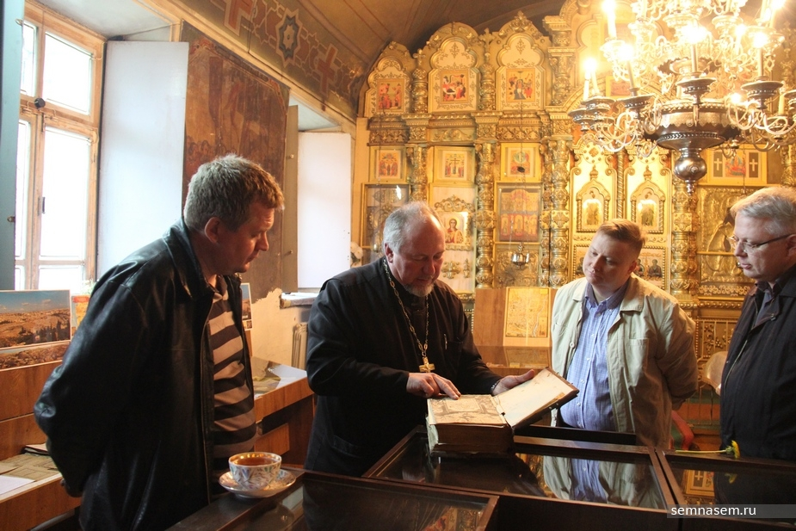
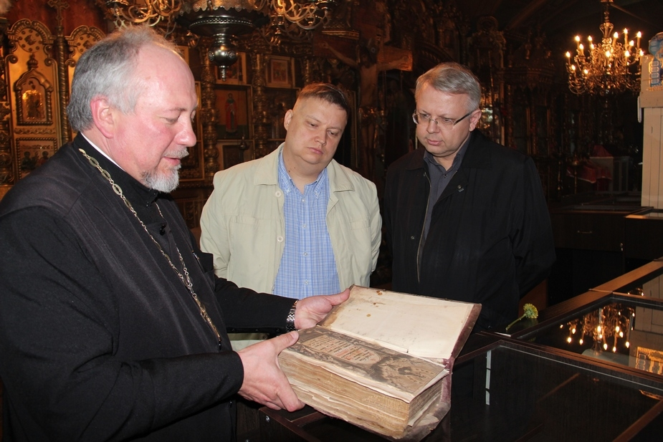
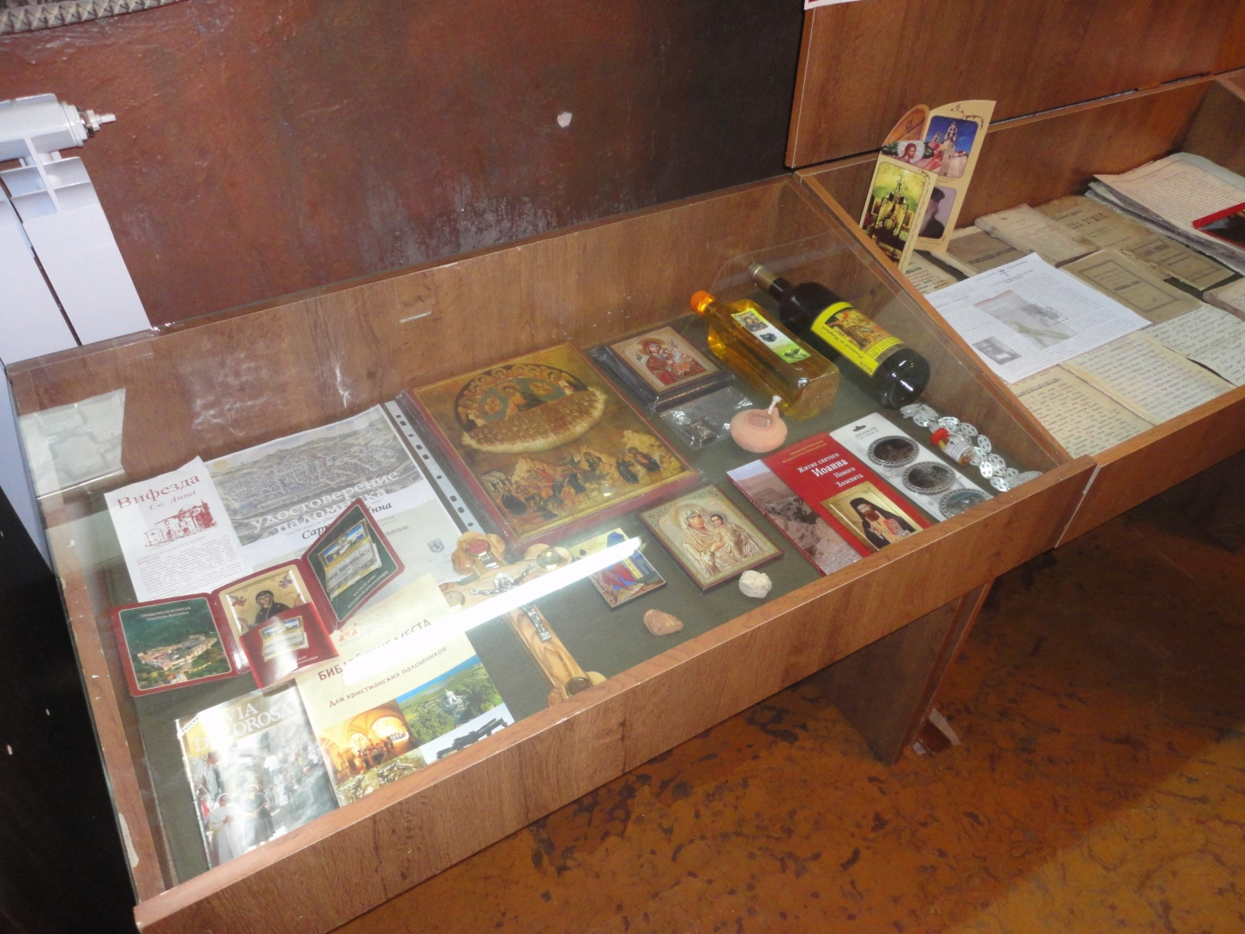
17 мая 2015 года в Никольской церкви с. Саметь Костромского района был открыт музей Регионального отделения ИППО в Костромской области. Экспонаты представленные в нем рассказывают о Святой Земле, ее святынях и святых. В витринах музея располагаются памятные сувениры, которые привозят паломники из Палестины: иконы, свечи, крестики, камни со святых мест, картины Палестины и Иерусалима, свидетельства паломника, книги. Открытие музея Костромского отделения Императорского Православного Палестинского Общества.

Slide 15
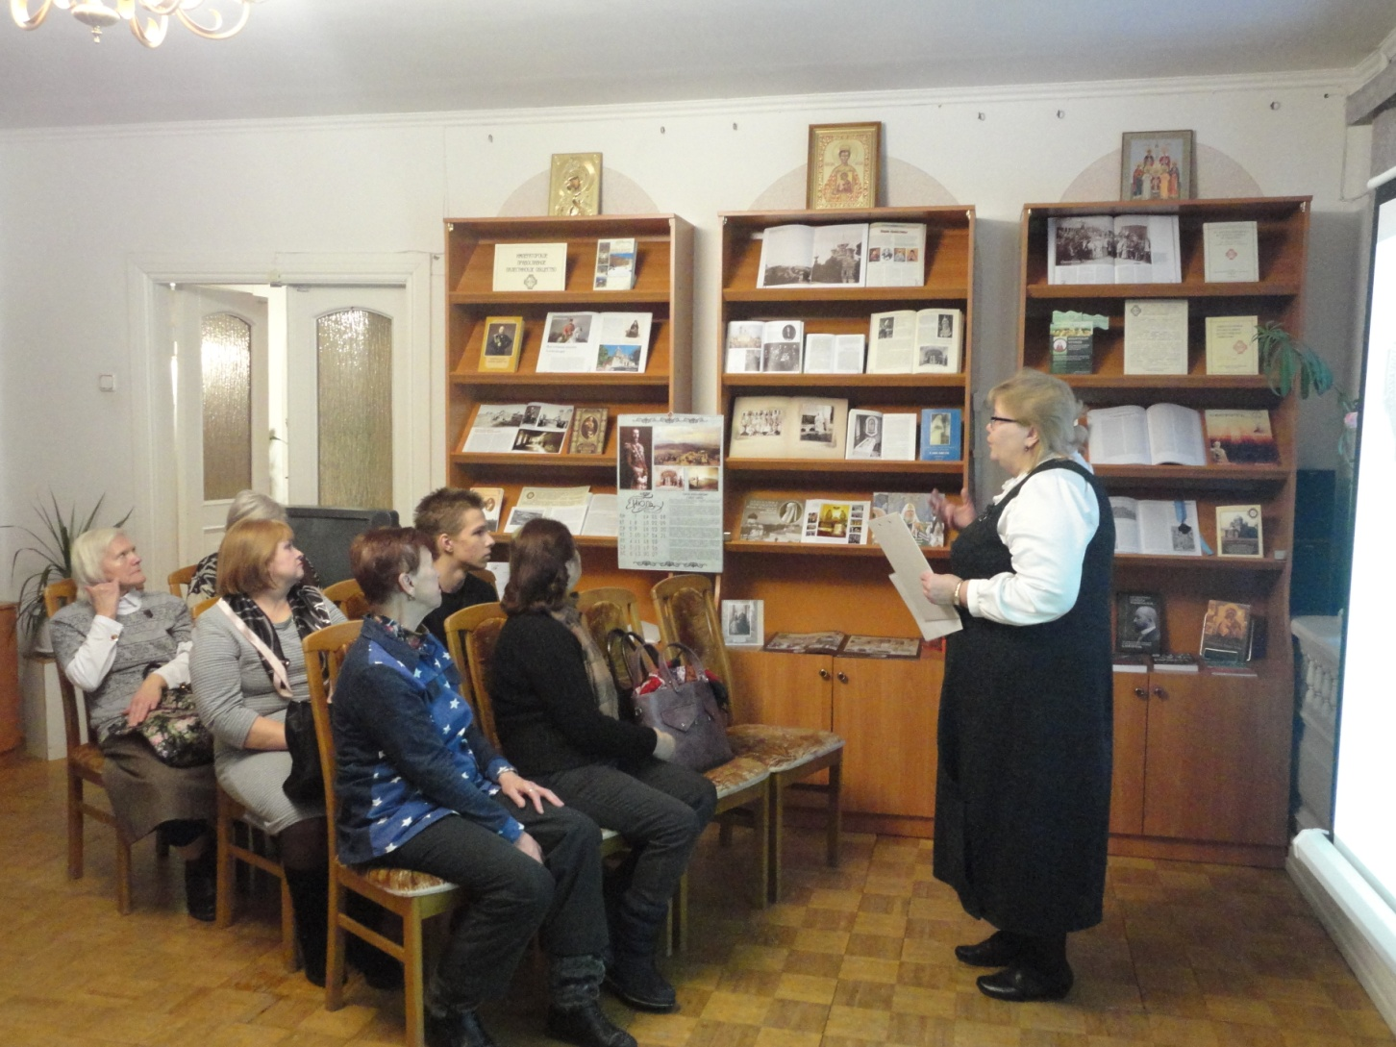
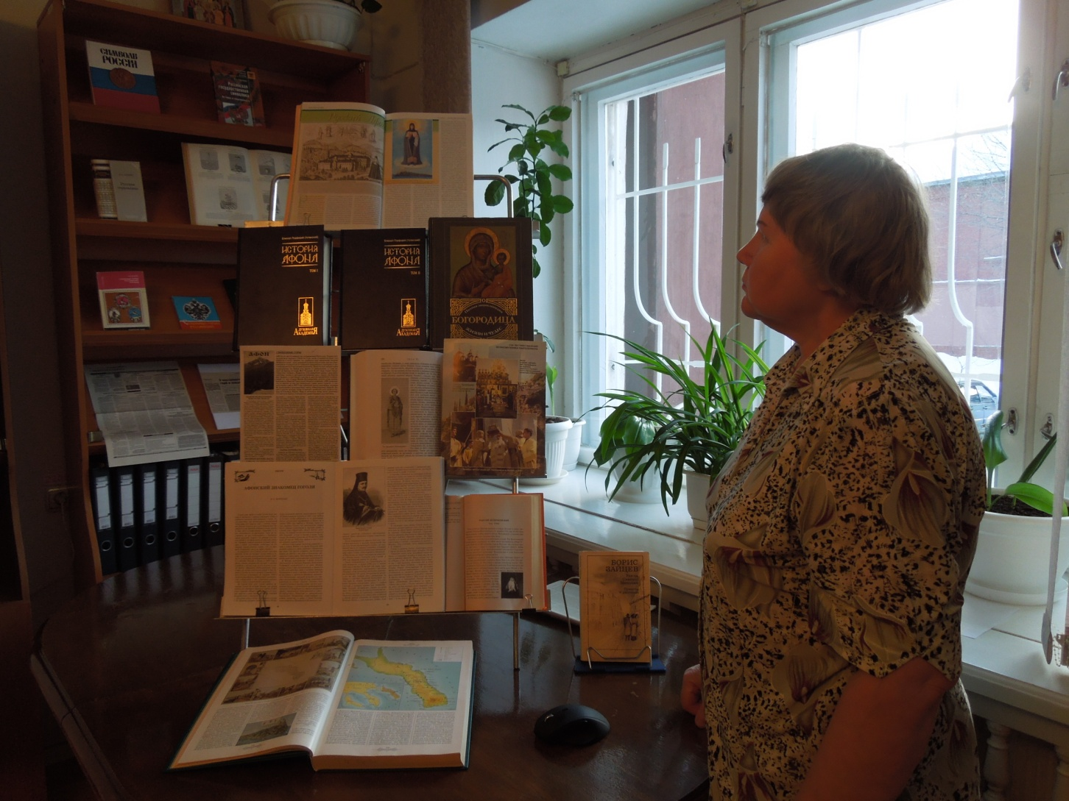
В костромской исторической библиотеке Дома Романовых членом РО ИППО А. Н. Ефимовой регулярно, на протяжении ряда лет, проводятся тематические встречи, посвященные памяти царственных страстотерпцев государя императора Николая II и его Августейшего семейства, председателя ИППО преподобномученицы великой княгини Елисаветы Федоровны, выставки «Утраченная Кострома» и «Костромская Голгофа», которые своей наглядной информативностью стирают пробелы исторической памяти нынешнего поколения.

Slide 16
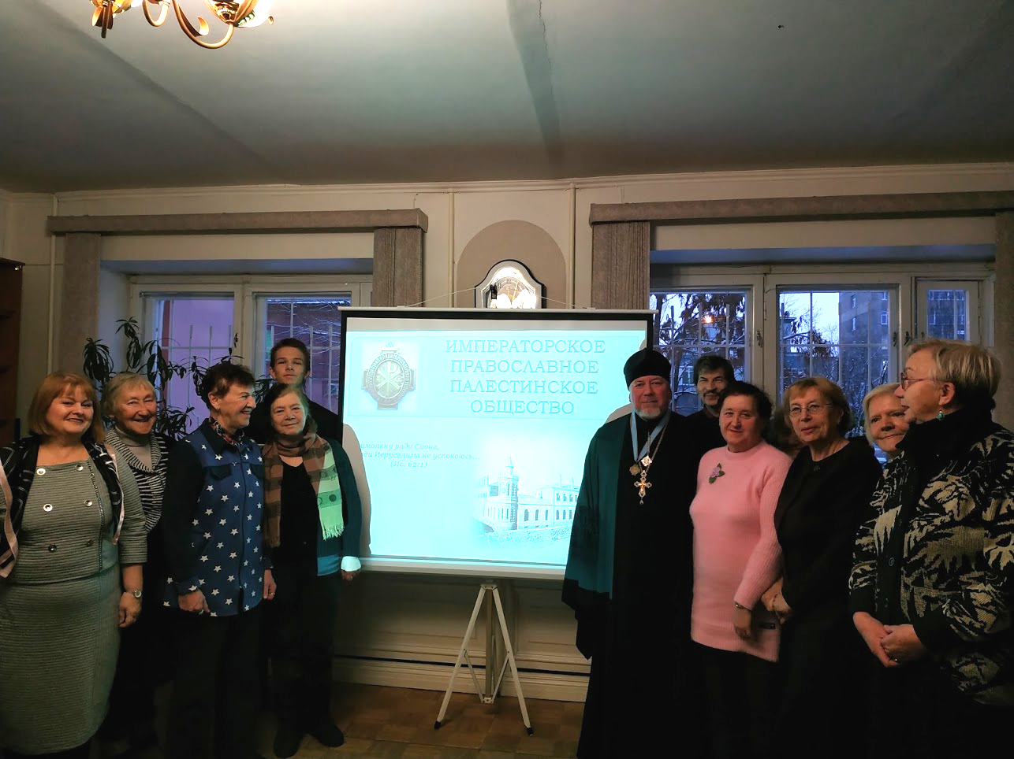
III-е Образовательные Палестинские чтения 7 декабря 2018 года

Slide 17
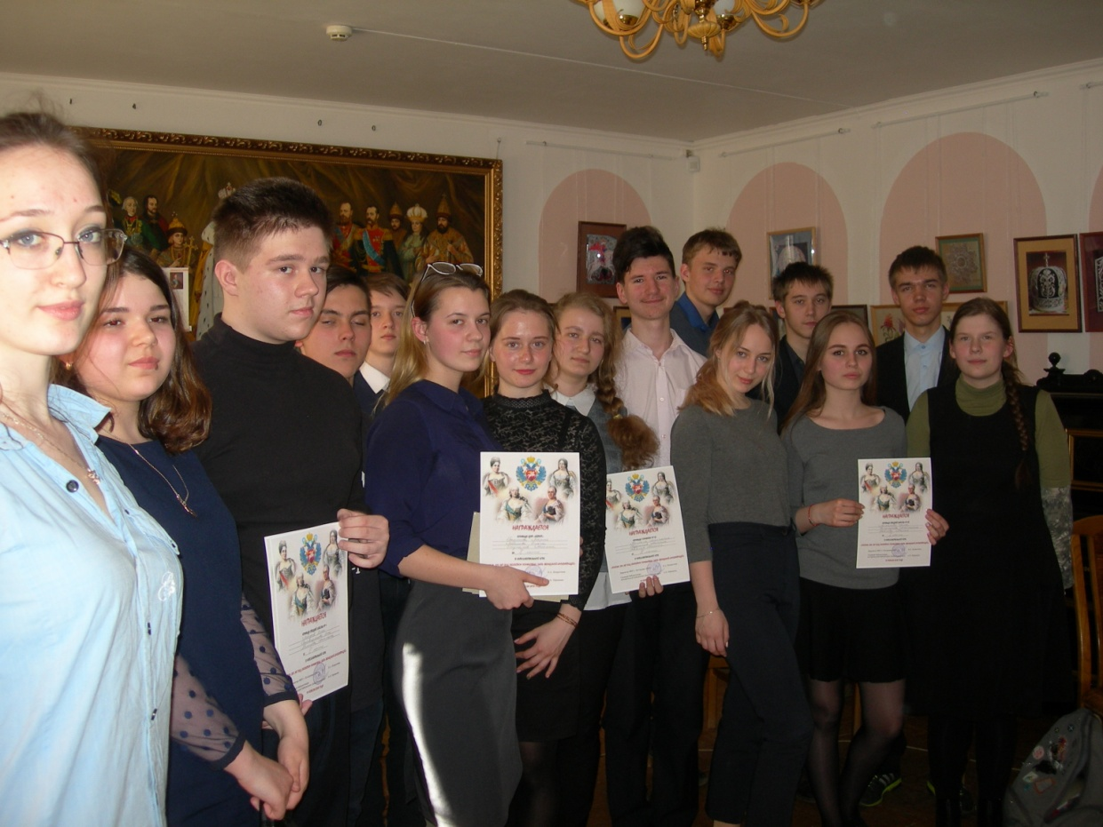
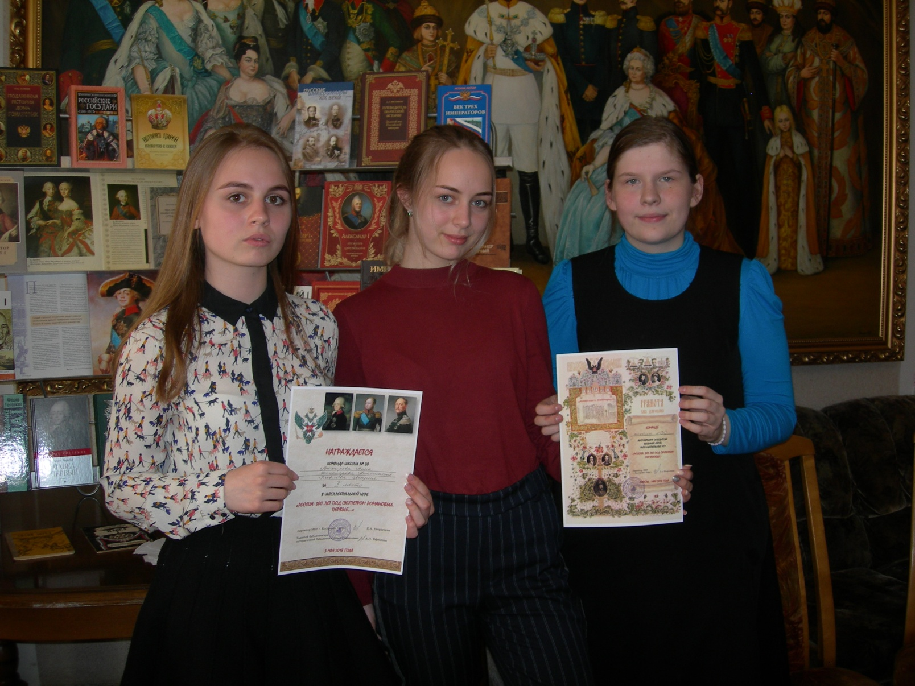
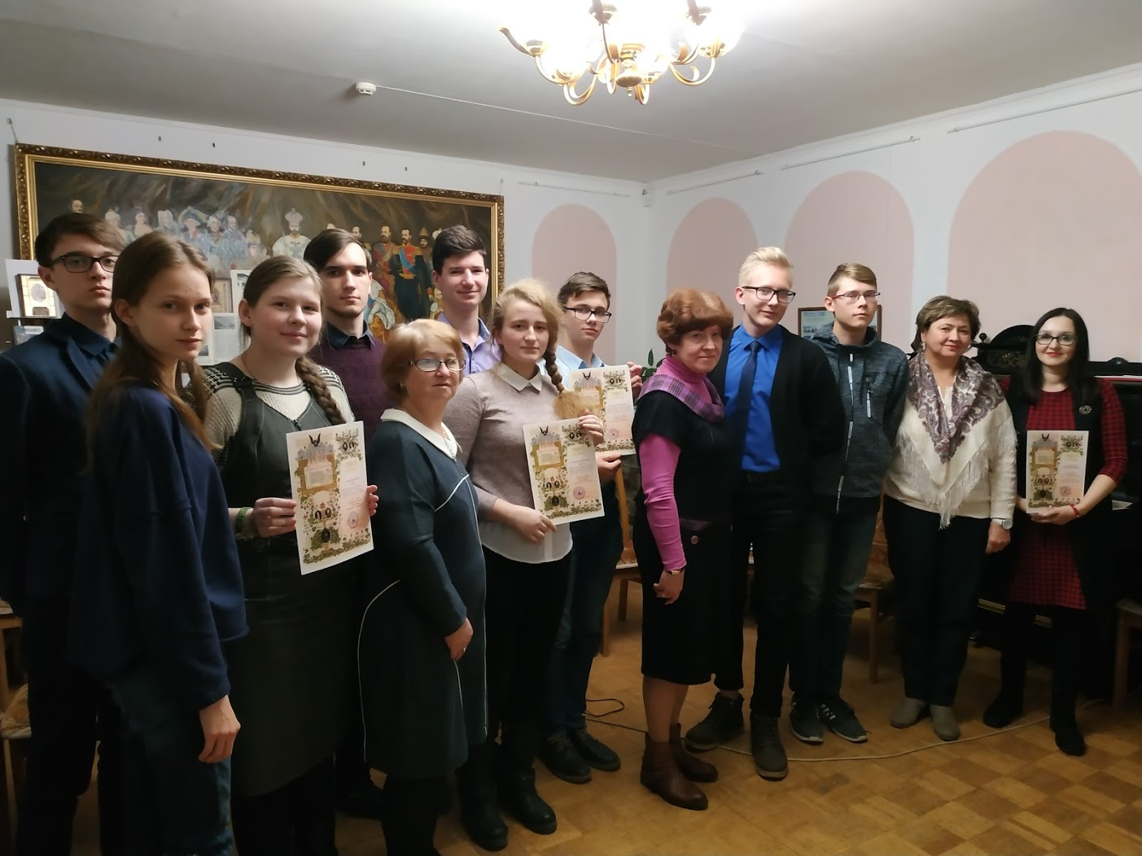
Участники и победители интеллектуальных игр квест-олимпиады «З00 лет Дома Романовых».

Slide 18
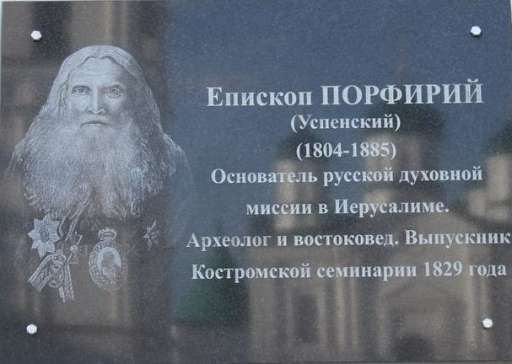
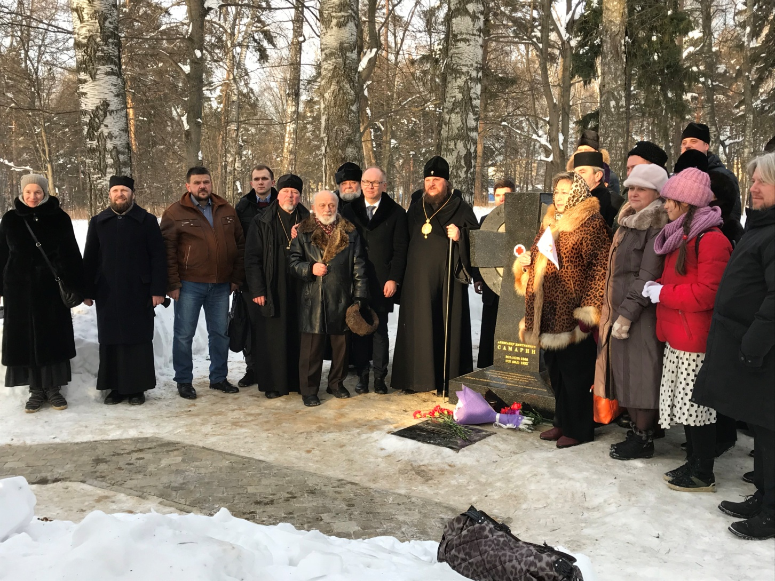
Мероприятия Костромского отделения ИППО в 2015-2017 гг.: мемориальная доска в честь епископа Порфирия (Успенского) в Ипатьевском монастыре и крест на могиле Почетного члена ИППО А. Д, Самарина на Федоровском кладбище г. Костромы

Slide 19
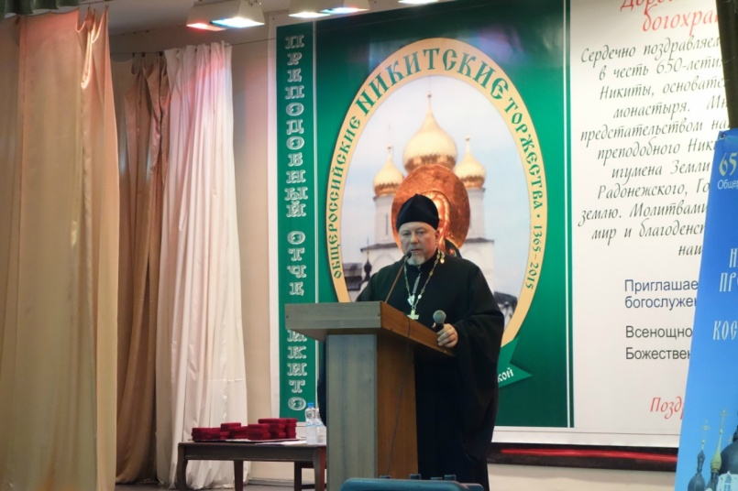
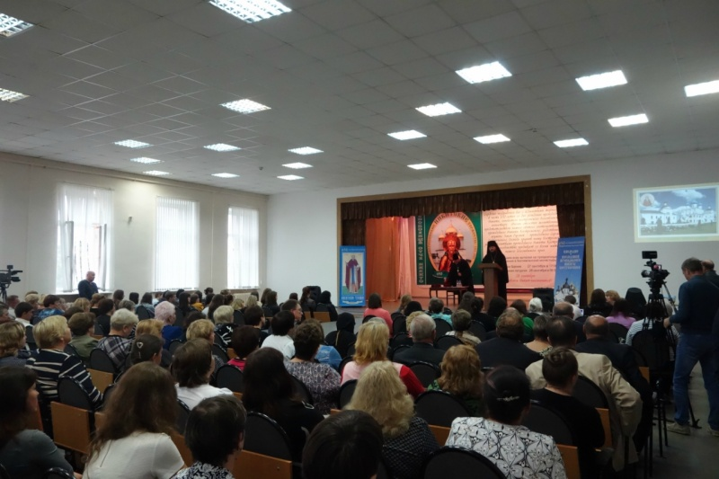
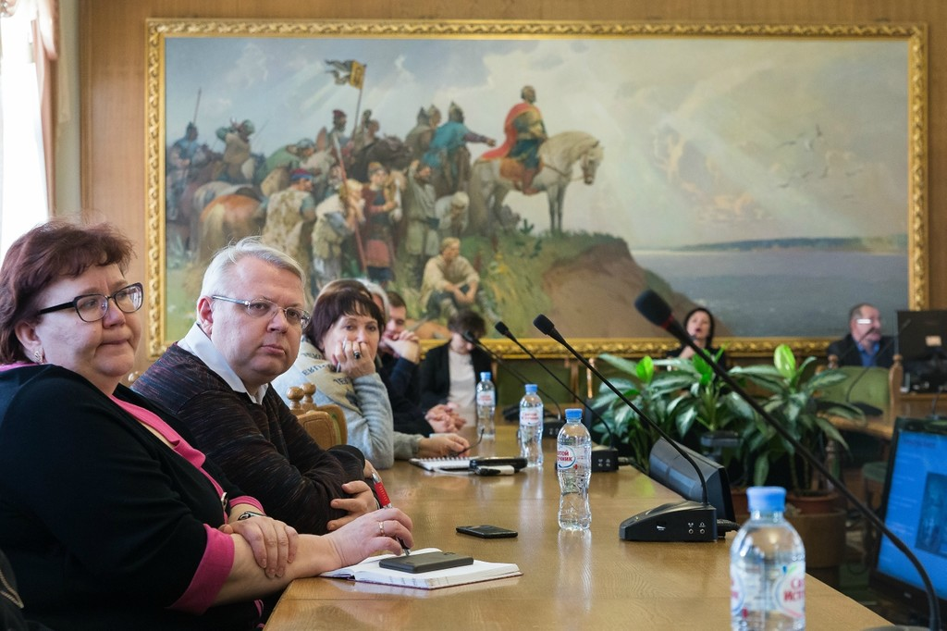
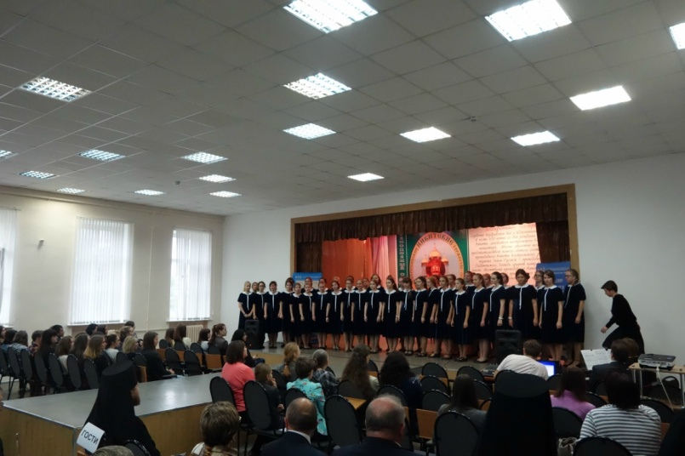
Региональное отделение ИППО в Костромской области является организатором таких значимых для культурного и исторического наследия Костромского края и для восстановления исторической памяти проектов как «Романовский фестиваль», «Никитские чтения», «Костромская Голгофа».

Slide 20
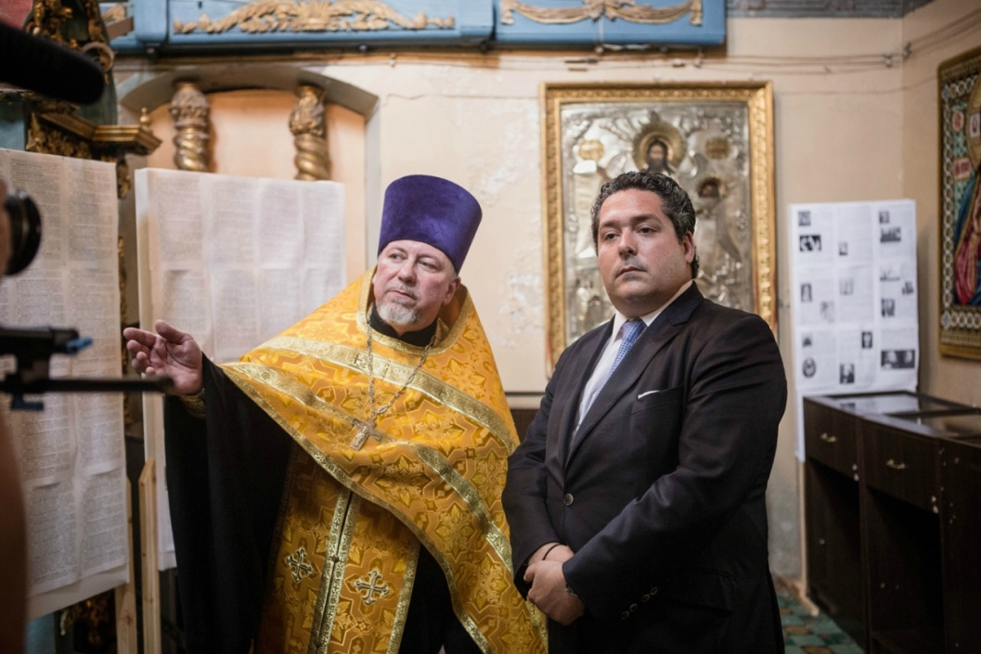
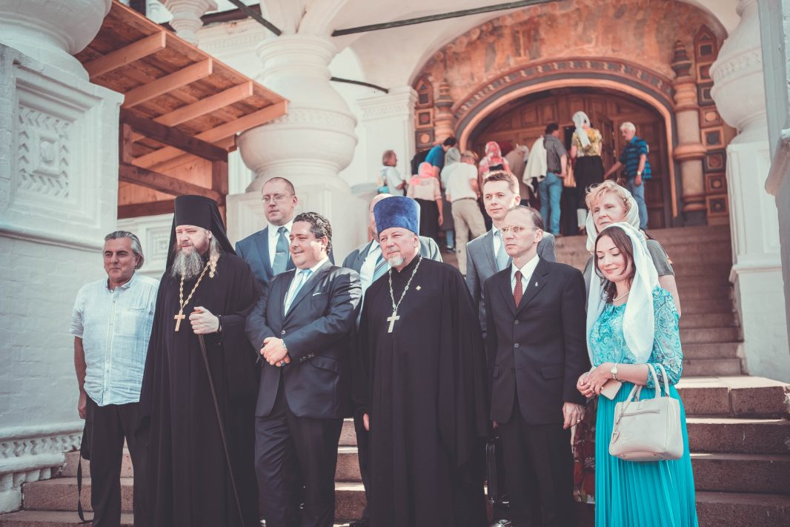
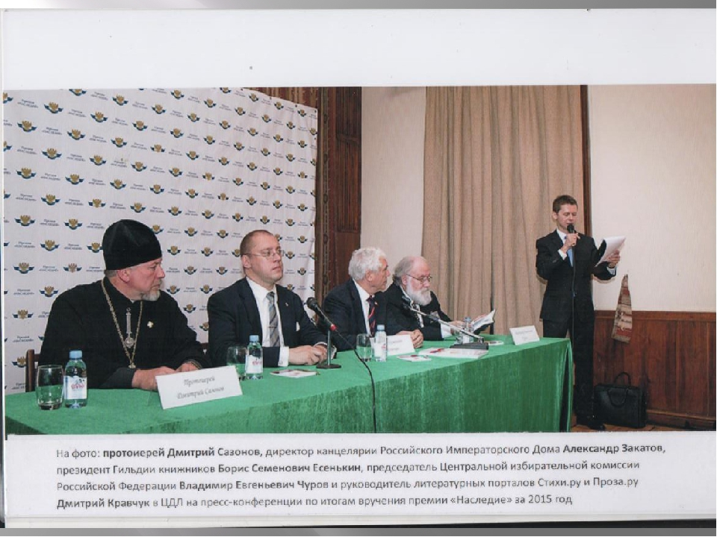
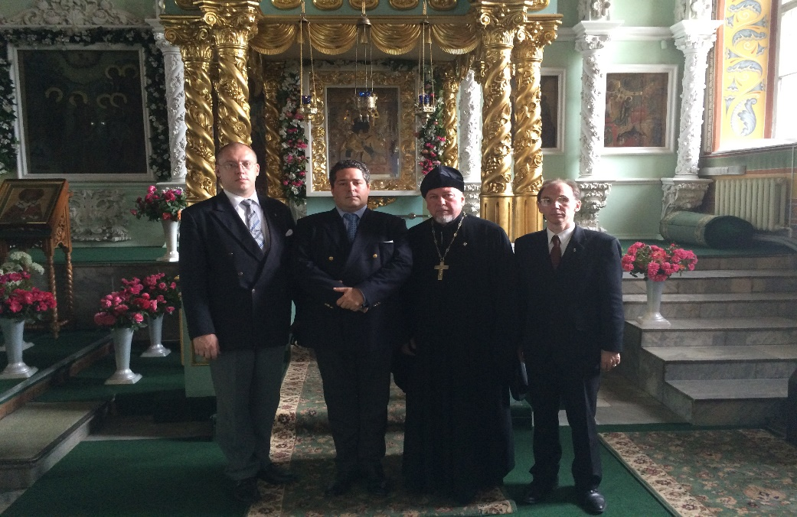
Отделение выступило инициатором приезда в Кострому великого князя Георгия Михайловича Романова и проведения первого в провинции полуфинала литературной премии «Наследие», которые состоялись в июле 2015 года.

Slide 21
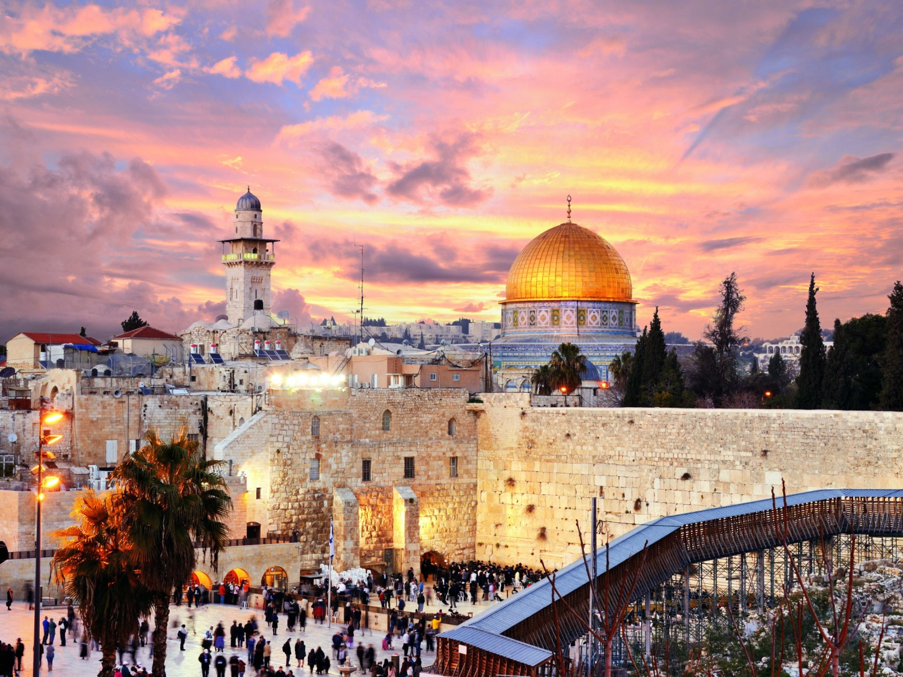
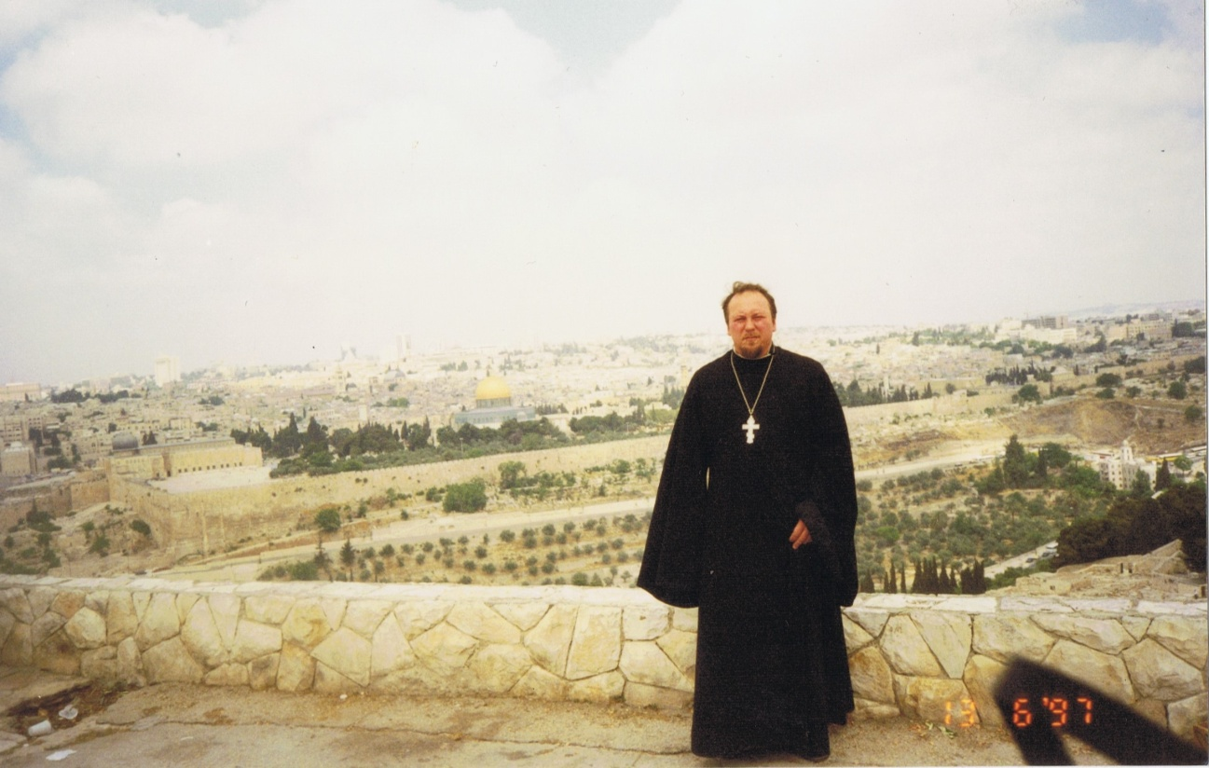
Все эти годы Региональным отделением уделялось особое внимание развитию паломнической деятельности. Были предприняты усилия не только по распространению сведений о Святой Земле, указаны возможности ее посещения, но и разрабатывались паломнические маршруты по святым местам и святыням Костромы и Костромской области. В 2015 году был открыт паломнический проект «Неизвестная Кострома», прочитан курс лекций «В помощь экскурсоводу». Разработаны паломнические маршруты «По стопам Пресвятой Богородицы», «Маршрутом императора», «Костромская Атлантида».

Slide 22
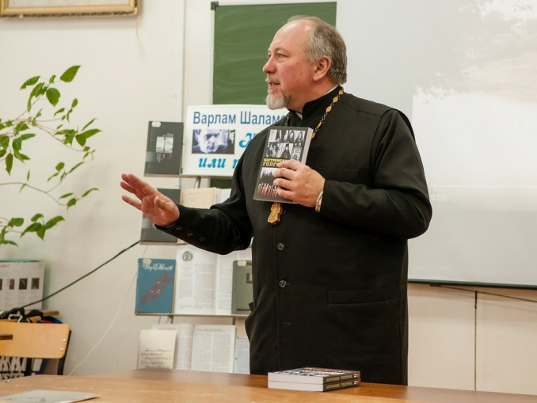
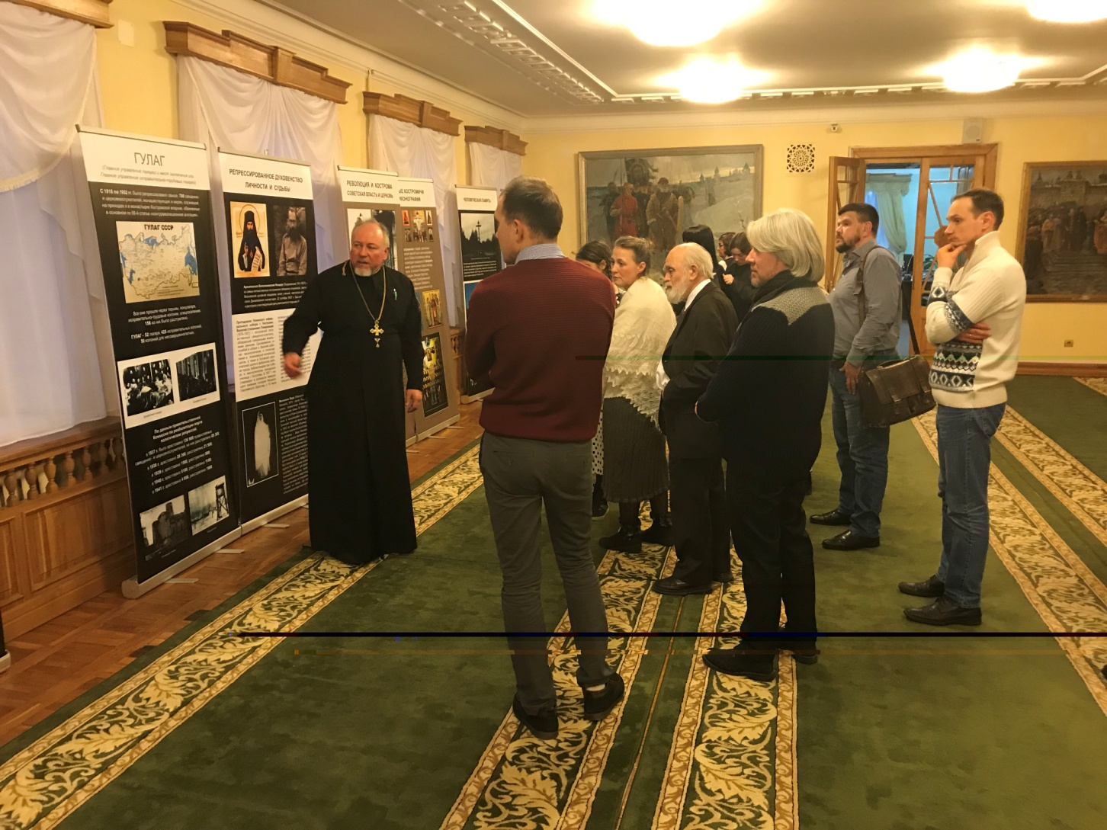
Мероприятия организованные Костромским отделением ИППО. Региональное отделение ИППО в Костромской области реализовало городской грант «Костромская Голгофа», посвященный новомученикам и исповедникам Церкви Русской ХХ века, а также, репрессированному духовенству Костромской епархии.
В мероприятиях «Костромская Голгофа» (лекции, видеофильм, слайд-презентация, постеры, буклеты, стенды) которое прошло в 10 школах г. Костромы было задействовано 4500 педагогов и школьников.

Slide 23
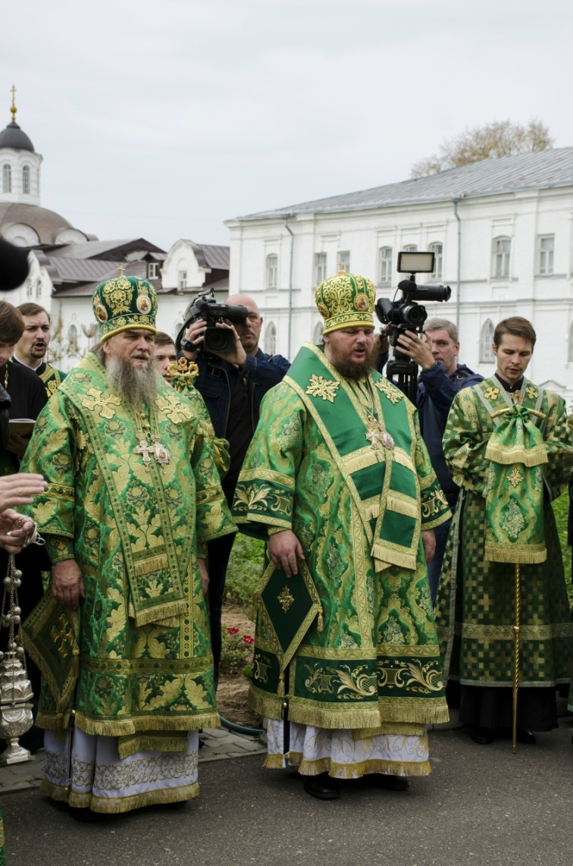
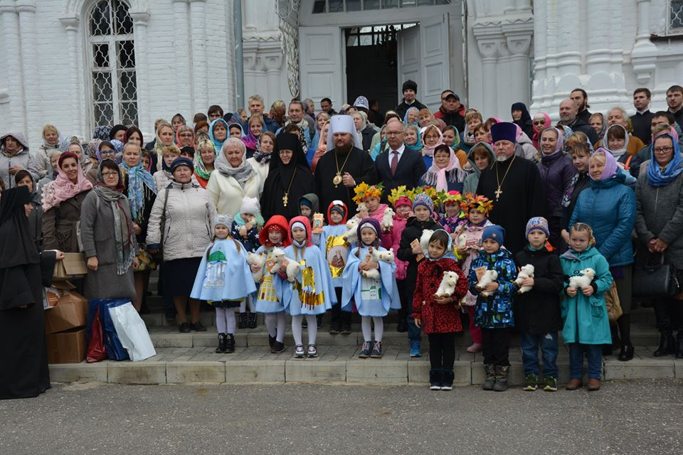
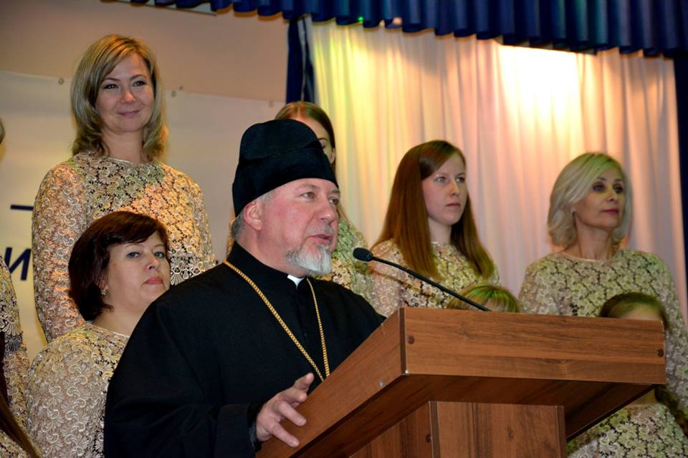
Мероприятия организованные Костромским отделением ИППО. Никитские торжества в Костроме, посвященные памяти Небесного покровителя города – преподобного Никиты Костромского (+1450). Никитский детский творческий фестиваль, ежегодные Никитские образовательные чтения, в которых участвуют государственные и общественные деятели, духовенство, педагоги, школьники и воспитанники детских садов Костромы и Костромской области, дают знания молитвы, облагораживают душу, воспитывают примером святых, утверждают в Истине, дают силы для возрождения лучших российских традиций тысячам наших современников.

Slide 24
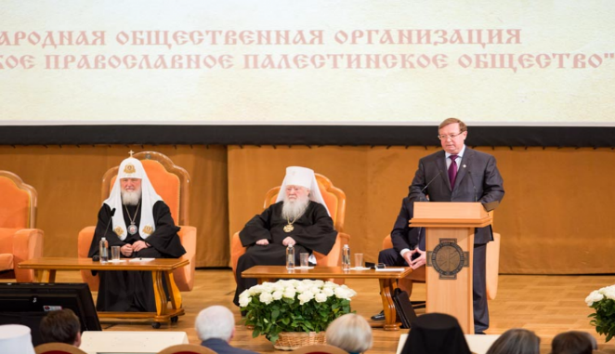
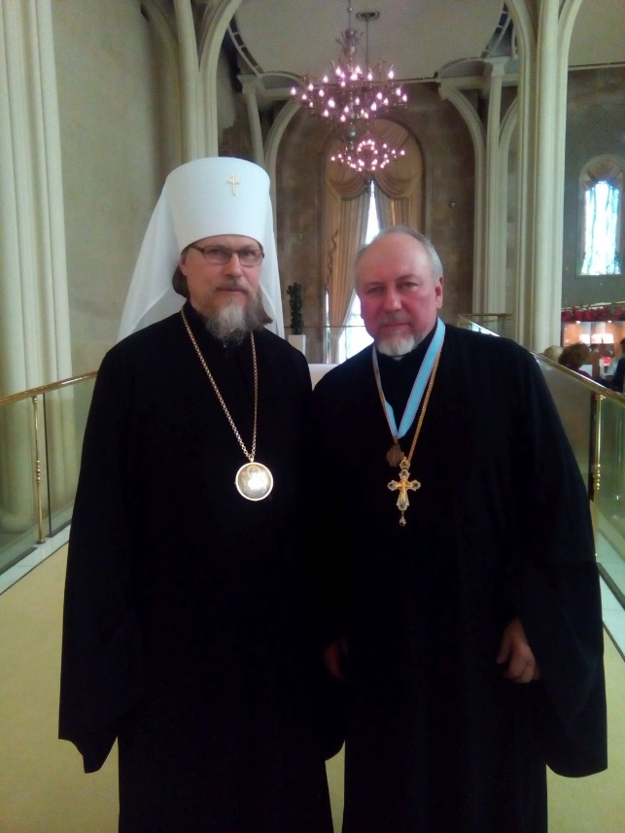
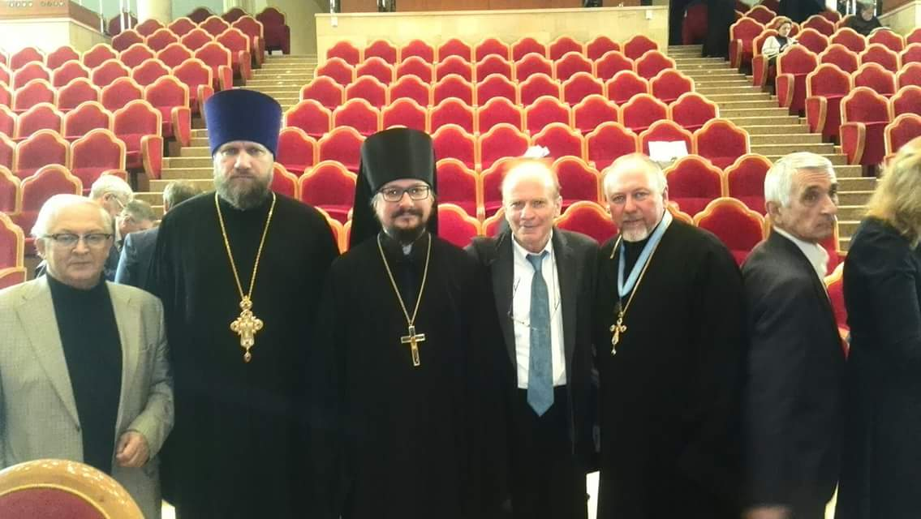
Торжественные мероприятия, посвященные 135-летию образования Императорского Православного Палестинского Общества июля 2016 года.

Slide 25
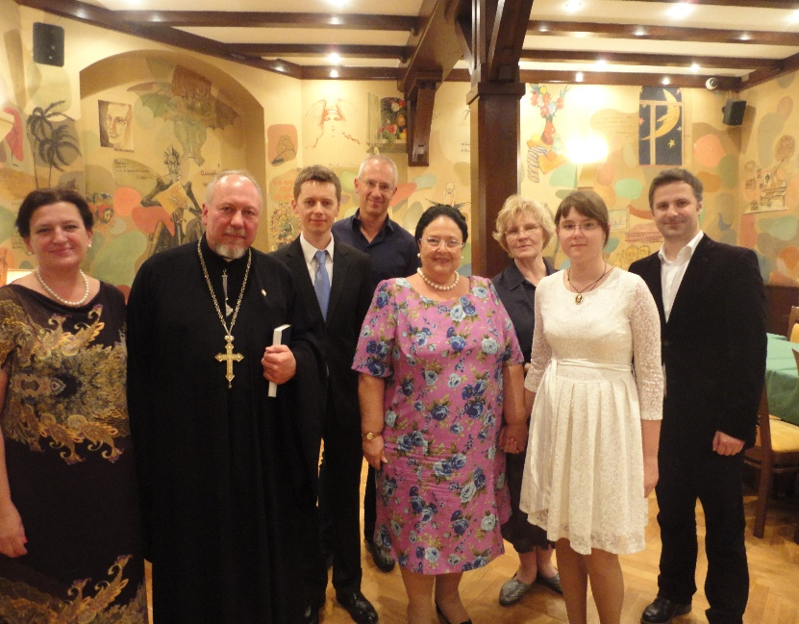
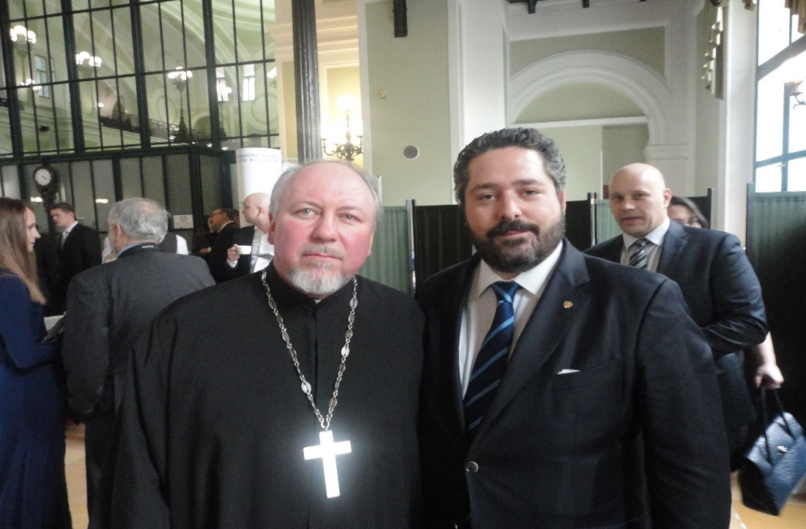
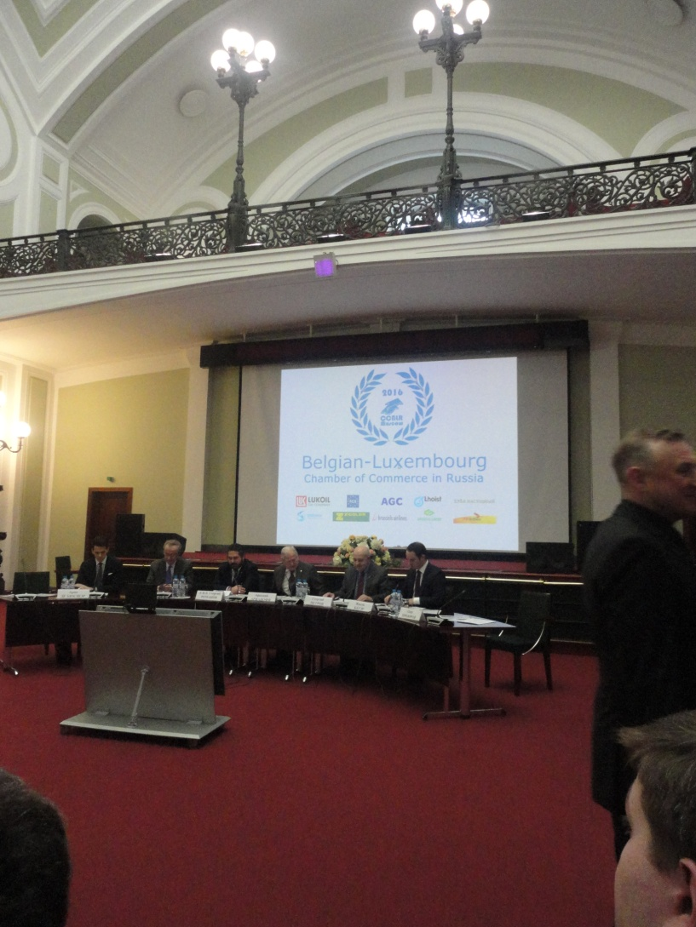
Участие Кострмского отделения ИППО в Финальные мероприятия литературной премии «Наследие».Русско-люксембургско-бельгийский форум. Москва. 16.11. 2015 год

Slide 26
Богослужения 18 июля 2018 года в день памяти 100-летия мученической кончины святой преподобномученицы великой княгини Елисаветы Феодоровны, председателя Императорского Православного Палестинского Общества в 1905-1917 гг. Лекция в Исторической библиотеке Дома Романовых.

Slide 27
Богослужения 18 июля 2018 года в день памяти 100-летия мученической кончины святой преподобномученицы великой княгини Елисаветы Феодоровны, председателя Императорского Православного Палестинского Общества в 1905-1917 гг. Лекция в Исторической библиотеке Дома Романовых.

Slide 28
Торжественные мероприятия, посвященные 120-летию Костромского отделения ИППО 5-14 декабря 2018 года. Презентация изданий Костромского отделения в костромском государственном университете. III Палестинские образовательные чтения. Торжественное юбилейное собрание регионального отделения ИППО в Костромской области.

Slide 29
Ипатьевский «царский» монастырь. Символ связи времен. У его стен был наречен на царство первый государь Династии Романовых – Михаил Феодорович. Здесь пребывал на покое епископ Кинешемский Вениамин (Платонов, +1905), первый председатель Костромского отделения ИППО. Здесь его навещала княжеская чета великих князей Сергия Александровича и Елисаветы Федоровны. У чудотворной Федоровской иконы Божией Матери испрашивает Ее помощи Великий князь Георгий Михайлович Романов.

Slide 30
Нам 120-лет. Соборный ансамбль Костромского кремля, в Успенском соборе которого было провозглашено создание Костромского отделения Императорского православного Палестинского Общества в 1898 году.
Возрождается деятельность регионального отделения Международной общественной организации «Императорское Православное Палестинское Общество» в Костромской области. Служением России и ее гражданам делами просвещения, образования, помощи паломникам и благотворительности Костромское отделение завоевало заслуженный авторитет.

